Slide 1
أتحكم في حاسوبي
الوحدة الأولى

Slide 2
أهمية البرمجة
جهاز الحاسب بلا برامج لا فائدة منه
يوجد العديد من البرامج الجاهزة للإستخدام
لكننا أحيانا نضطر لكتابة برامجنا الخاصة
البرمجة تساعدنا على تنمية التفكير
وتساعدنا في حل المشكلات بطريقة منظمة

Slide 3
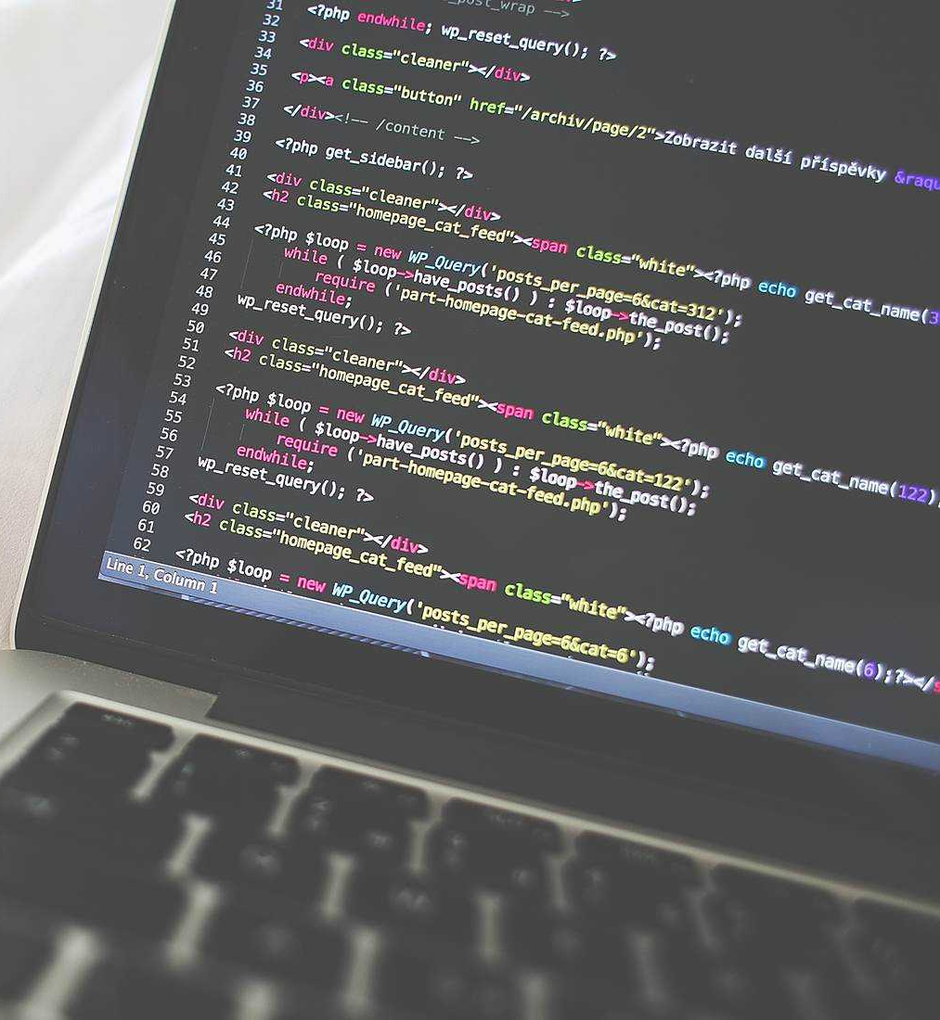
مفهوم البرمجة والبرنامج
البرمجة: هي إعطاء الأوامر والتعليمات للحاسب بلغة يفهمها لأداء مهمة معينة
البرنامج: هو سلسلة من الأوامر المكتوبة بأحد لغات البرمجة يتم تخزينها في ملف قابل للتنفيذ من قبل الحاسب

Slide 4
مستويات لغات البرمجة
مستويات لغات البرمجة
اللغات عالية المستوى
اللغات منخفضة المستوى
لغات البرمجة الإجرائية
لغة الآلة
لغات البرمجة بالكائنات
لغة التجميع

Slide 5
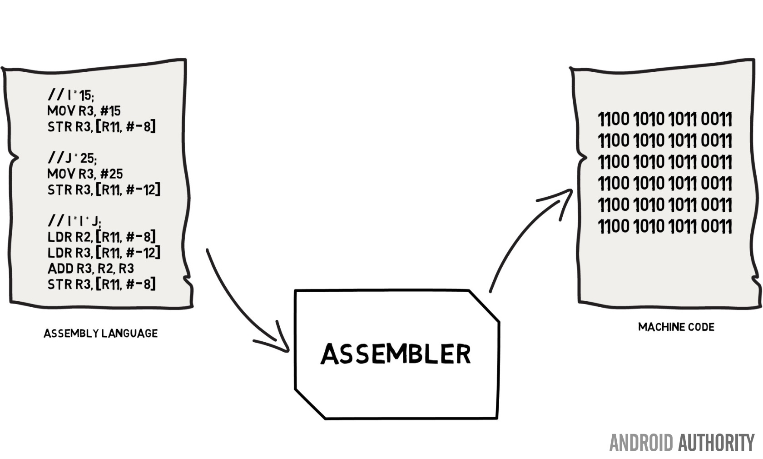
اللغات منخفضة المستوى
لغة الآلة : هي اللغة الوحيدة التي يفهمها جهاز الحاسب، تحمل قيمتين (1، 0) فقط
لغة التجميع : لغة وسيطة تكتب أوامرها باللغة الإنجليزية، تتميز بوجود مترجم خاص يحولها إلى لغة الآلة
المجمع (المترجم)
لغة التجميع
لغة الآلة
تسمى لغات منخفضة المستوى لكونها قريبة من مكونات الحاسب كالمعالج والذاكرة

Slide 6
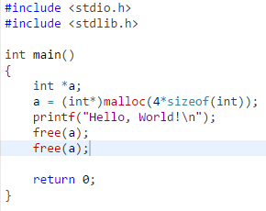
اللغات عالية المستوى 1
البرمجة الإجرائية : تكتب فيها التعليمات البرمجية التي تؤدي وظيفة واحدة تحت اسم يدل عليها، يسمى (إجراء) وفي كل مرة نريد أن ننفيذ هذا الإجراء يتم استدعائه بدلا من إعادة كتابته مرة أخرى
أمثلة على اللغات الإجرائية :
C, Pascal, Basic

Slide 7
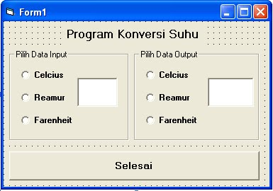
اللغات عالية المستوى 2
البرمجة بالكائنات : تتميز عن اللغات الإجرائية بأنها تغلف البيانات مع العمليات الخاصة بها داخل كائن يدل عليها
أمثلة على اللغات الإجرائية :
C++, JAVA , Visual Basic, Python

Slide 8
لغات البرمجة السائدة

Slide 9
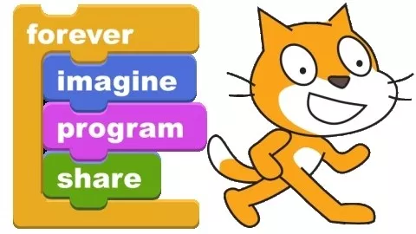
لغة سكراتش
لغة سكراتش Scratch :
هي لغة برمجة رسومية تسهل إنشاء القصص التفاعلية والألعاب والرسوم المتحركة، مع إمكانية مشاركة هذه المشاريع على الويب

Slide 10
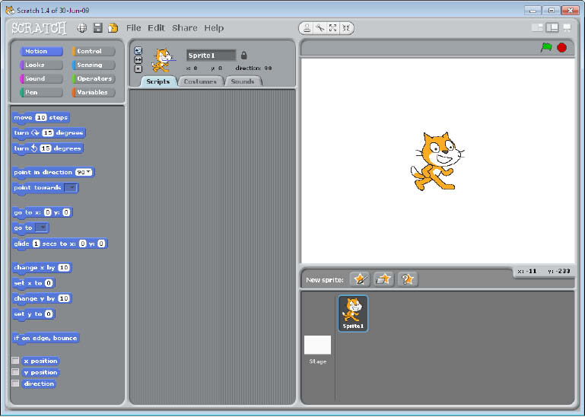
واجهة برنامج سكراتش
تتألف مشاريع سكراتش من أغراض متحركة قابلة للبرمجة (كائنات) يمكن تغيير شكلها أو توجيهها من خلال تجميع لبنات رسومية في كدسات تسمى (مقاطع برمجية) لإخبار الكائن ما يفعل!

Slide 11
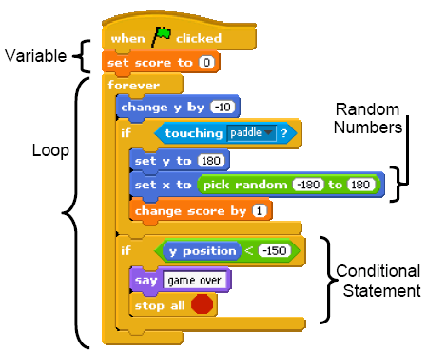
المقطع البرمجي
المقطع البرمجي:
عبارة عن مجموعة من اللبنات المتصلة ببعضها لجعل الكائن يؤدي عملاً معينًا

Slide 12
قواعد البرمجة
من أشهر قواعد البرمجة :
ترتيب تنفيذ التعليمات البرمجية تعليمة تلو الأخرى
التتابع
1
تنفيذ تعليمة أو أكثر وفقا لحالة البرنامج باستخدام صيغة الشرط، مثل "إذا كان.. وإلا"
الإختيار
2
تنفيذ تعليمة أو أكثر مرات عديدة حتى يصل البرنامج إلى حالة محددة، بعبارات محددة مثل "كرر حتى"
التكرار
3

Slide 13
نشاط
في الشكل التالي
مشروع مكتوب بلغة سكراتش
اشرح خطوات البرنامج، وميّز بين قواعد البرمجة المختلفة

Slide 14
نهاية
الوحدة الأولى
متوسطة عبدالرحمن بن عوف بالخفجي

